Slide 1
Муниципальное казенное дошкольное образовательное учреждение Искитимского района Новосибирской области
детский сад комбинированного вида «Красная шапочка» р.п. Линево
Адрес: 633216 р.п. Линево 4 микрорайон д. 15, Искитимский район, Новосибирская область,
тел/ факс (8 383 4 ) 3-38-21
Мой друг светофор.
Выполнила: воспитатель высший категории Панченко ОП

Slide 2
Тема: Мой друг светофор.
Цель: Формировать представления детей о назначении светофора,
о его сигналах и правилах дорожного движения.

Slide 3
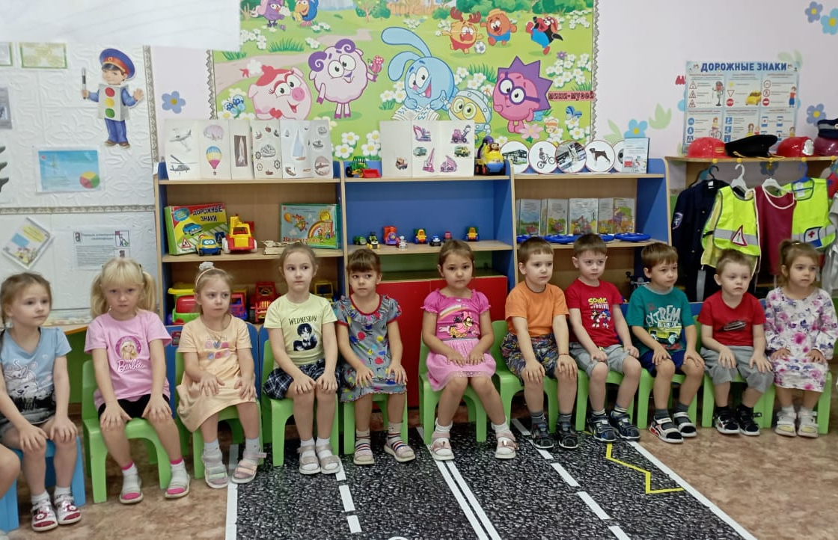

Slide 4
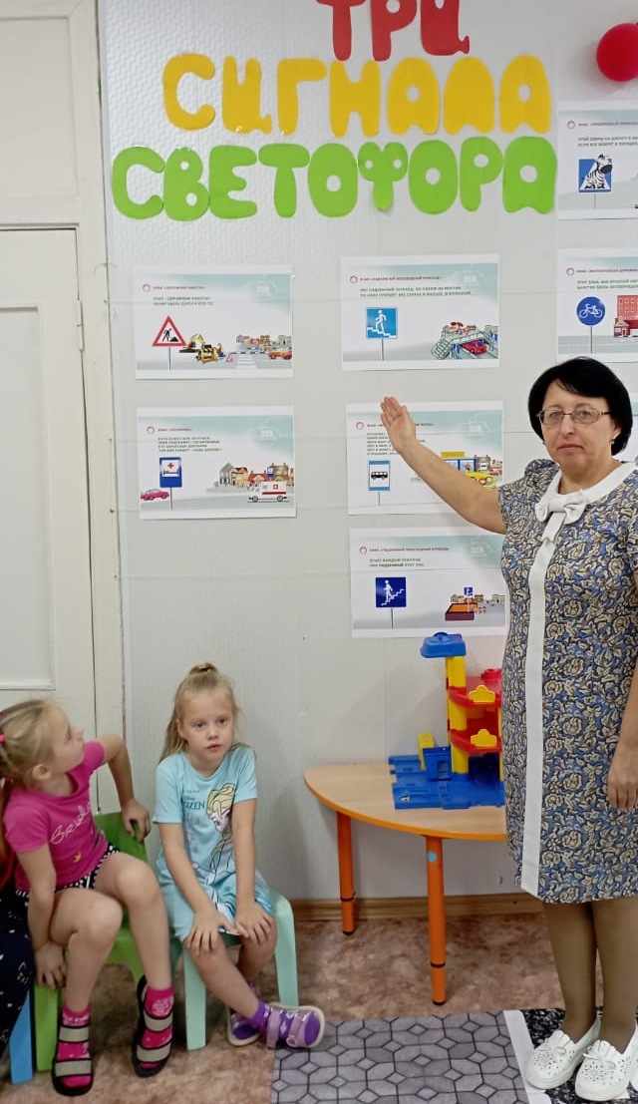

Slide 5
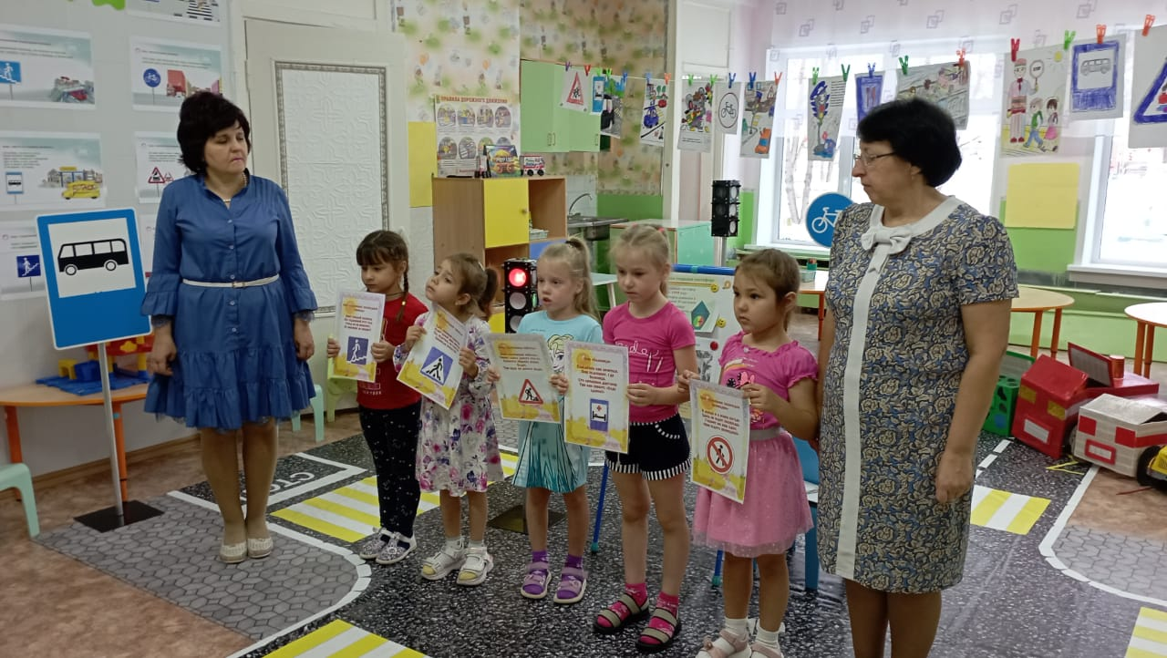

Slide 6
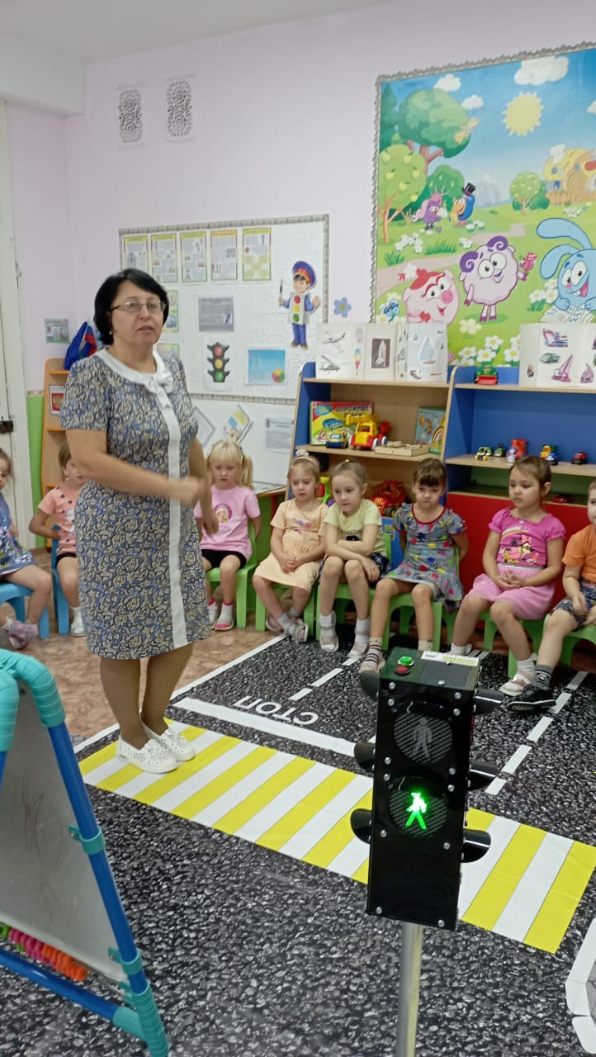
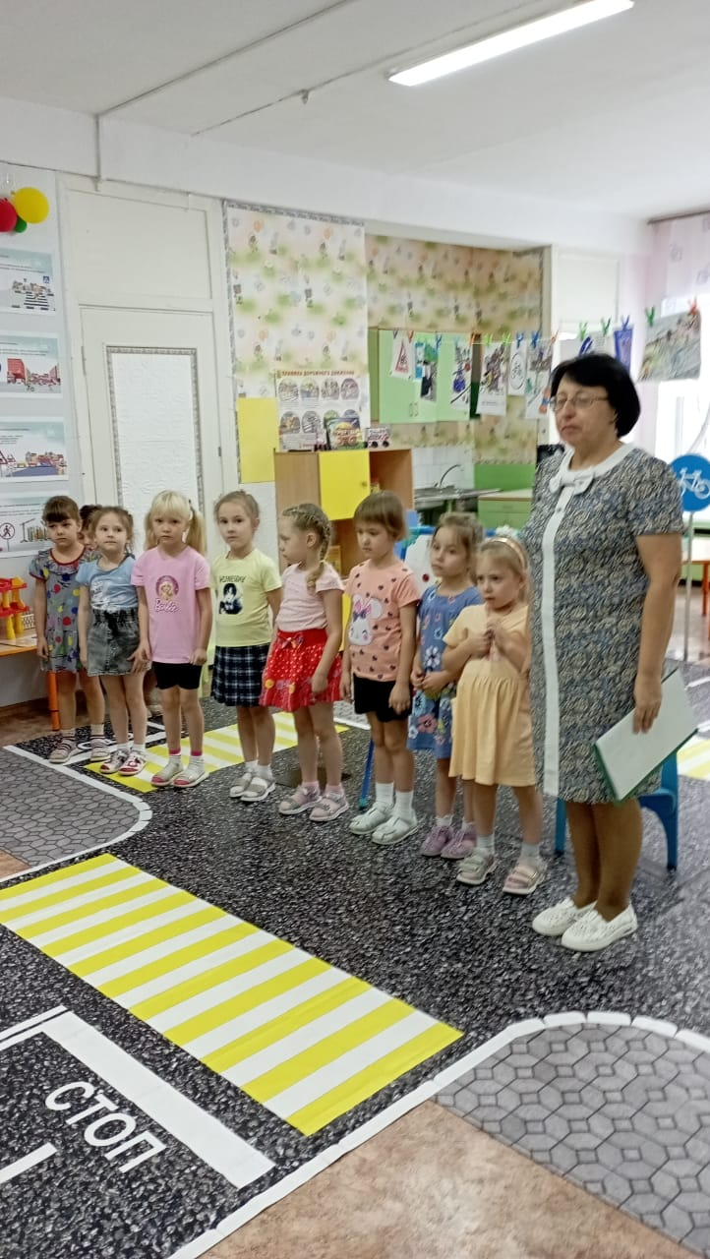

Slide 7
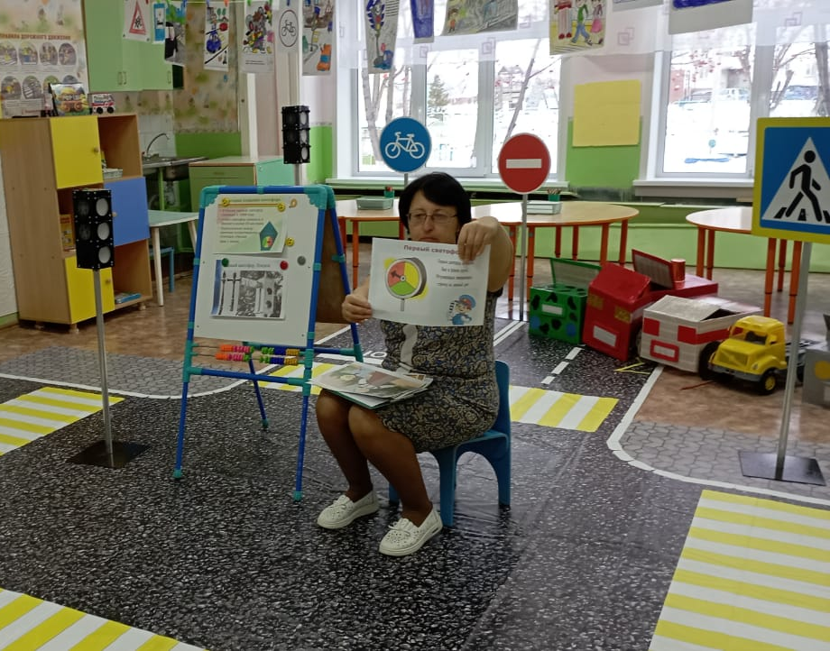

Slide 8
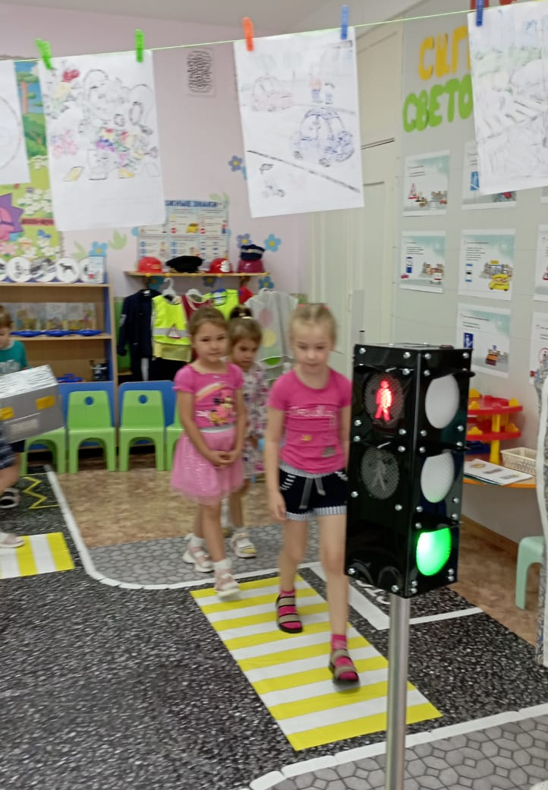
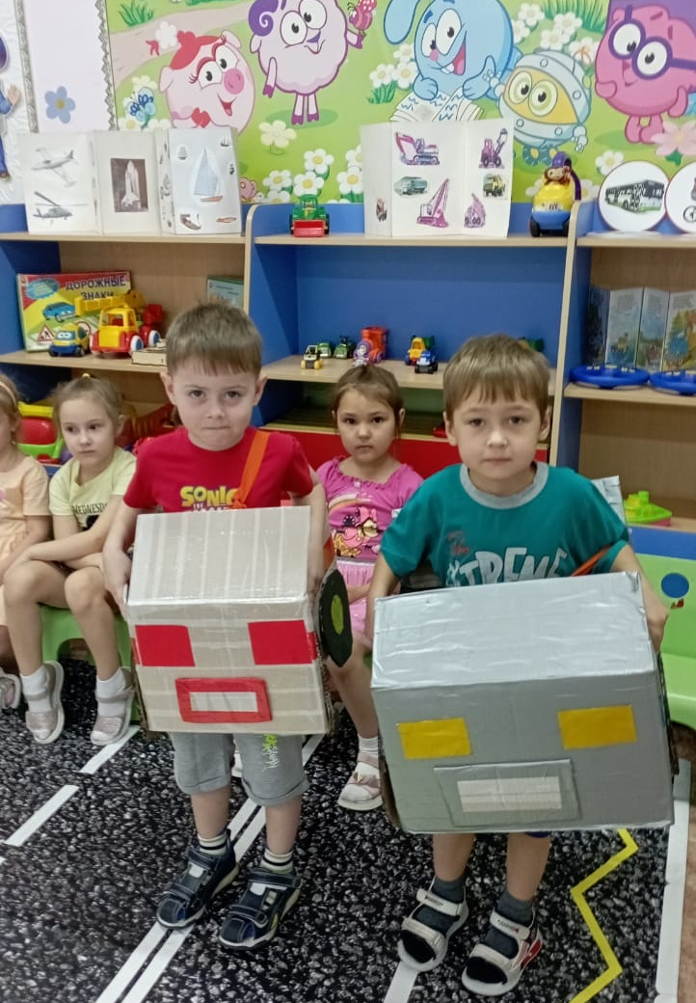

Slide 9
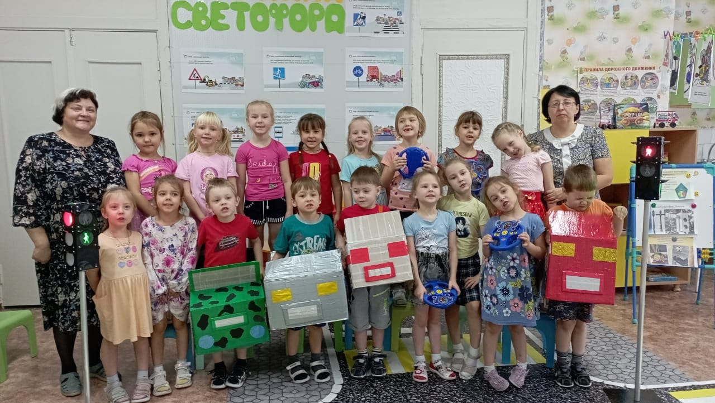

Slide 11
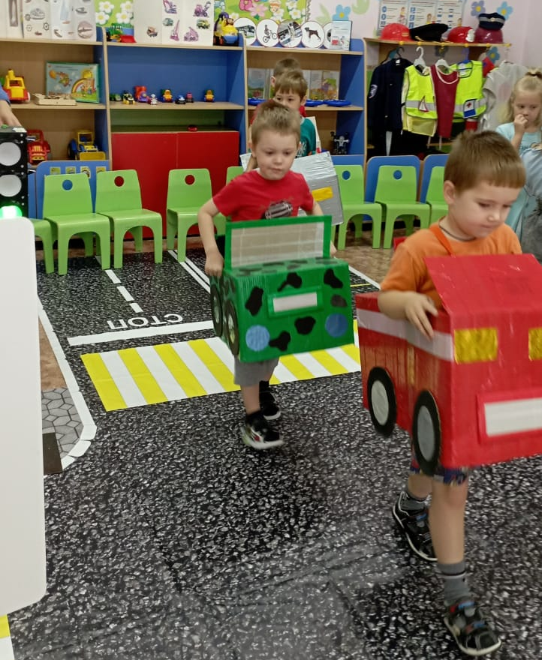
Спасибо за внимание

